Slide 1
“Use-Case” Esaslı Gereksinim Analizi

Slide 2
İçerik
UML Giriş
Gereksinim Analizi İçin Kullanılan Başlıca UML Elemanları
“Use-Case” Esaslı Gereksinim Analizi
Örnek Çözümleme: Kütüphane Destek Sistemi

Slide 3
“Unified Modeling Language” - 1
Yazılım sistemlerinin modellemesi için geliştirilmiş standart bir dildir
Yazılım iş ürünlerinin; tanımlanması, görsel hale getirilmesi, belgelendirilmesi
Açık standarttır; birçok araç tarafından desteklenir
Tüm yazılım geliştirme sürecini destekler
Çıkış hedefleri:
Kullanımı kolay, görsel bir modelleme dili sunmak
Programlama dillerinden ve geliştirme sürecinden bağımsız olmak
En iyi yöntemleri bütünleştirmek
1995 yılından beri sektörün katkıları ile gelişmektedir
Son sürüm: UML 2.3 (Mart 2010), Object Management Group (OMG)
İlgili web sitesi: www.uml.org

Slide 4
“Unified Modeling Language” - 2
Sundukları:
Yazılım ürünlerinin gösterimi için yapı taşları ve ilişkiler
Yapı taşlarını ve ilişkileri kullanarak farklı bakış açılarını destekleyen diyagramlar
Tanımlanan yapı taşlarının ve diyagramların bütünü, geliştirilen yazılım sistemine karşılık gelir
Sunmadıkları:
Sisteminin nasıl geliştirilmesi gerektiğini tanımlamaz
Nesne yönelimli yazılım modellemesi için yapılar sunar, ancak;
Bu yapıların hangi sıra ile kullanılması gerektiğini tanımlamaz
Yapıların geliştirme sürecinin hangi aşamalarında kullanılması gerektiğini tanımlamaz

Slide 5
Gereksinim Analizi İçin Kullanılan Başlıca UML Elemanları

Slide 6
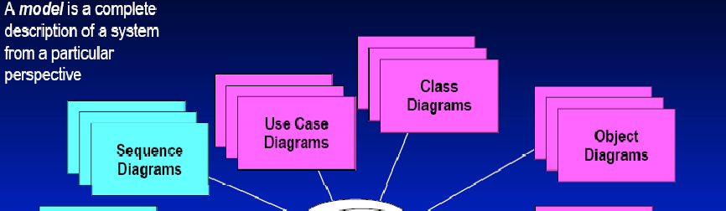
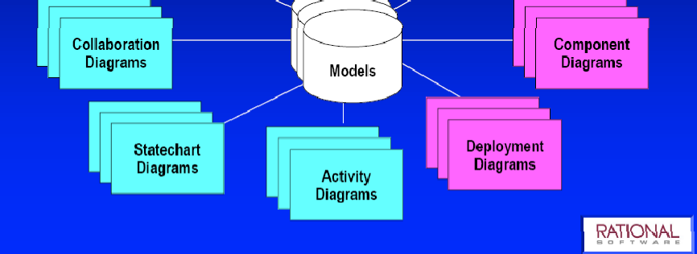
UML Diyagramları

Slide 7
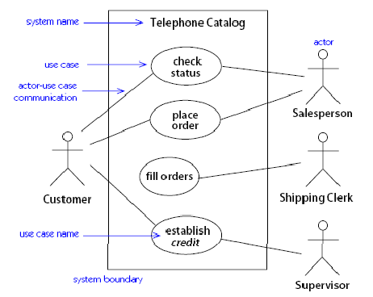
“Use-Case Diagram”: Örnek

Slide 8
“Use-Case Diagram” Modelleme Öğeleri
Aktör
Sistemin kullanıcıları
“An outside user of a system”
“Use-case”
Sistemin destekleyeceği işler
A specification of the behavior of an entity in its interaction with outside agents
İlişki (“relationship”)
“Association”: Aktör ve “use-case” arasındaki bağlantı
“Generalization”: İki “use-case” veya iki aktör arasındaki kalıtım ilişkisi
“Extend”: Bir “use-case”den diğerine geçiş (kontrol dışı)
“Include”: Bir “use-case”in diğerinin davranışını içermesi

Slide 9
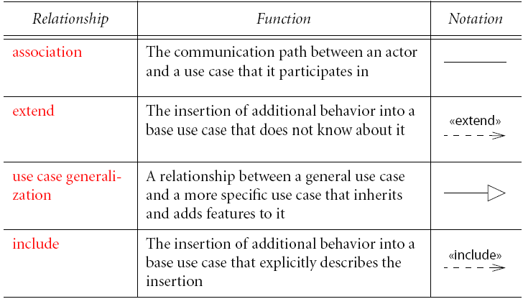
“Use-Case” İlişki Türleri

Slide 10
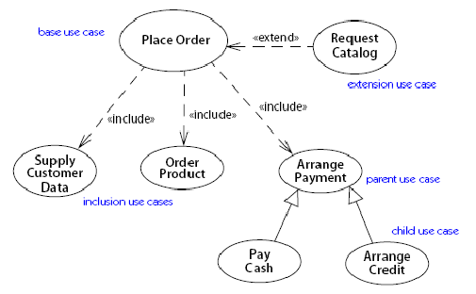
“Use-Case” İlişki Türleri: Örnek

Slide 11
“Use-Case” Modeli
Sistemin tüm “use-case” diyagramları, “use-case” modelini tanımlar
Sistem belirli büyüklüğün üzerinde olduğunda, gereksinimler birden fazla “use-case” diyagramı kullanılarak tanımlanır
Sistem sınırını gösteren dikdörtgen kutu sistemin içinde ve dışında kalan öğeleri belirtmek için kullanılır

Slide 12
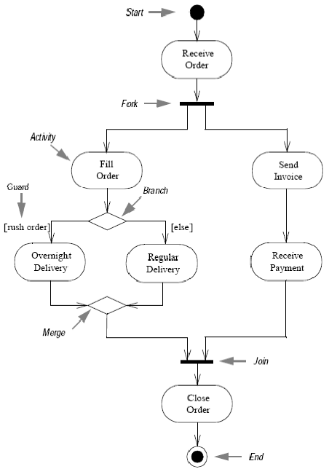
“Activity Diagram”:
Örnek

Slide 13
“Activity Diagram” Modelleme Öğeleri
Etkinlik (“activity”)
Sistem ve aktörler tarafından yapılan işleri ifade etmek için kullanılır
“An activity is a state of doing something”
Geçiş (“transition”)
Etkinlikler arasındaki geçişleri ifade etmek için kullanılır
Geçişin koşulu varsa geçişin üzerine “guard” eklenerek ifade edilir
“Branch” / “merge”
Koşullu davranışı ifade etmek için kullanılır
“A branch has a single incoming transitions and several guarded outgoing transitions … only one of the outgoing transitions can be taken, so the guards should be mutually exclusive”
“A merge has multiple input transitions and a single output – the end of conditional behavior”
“Fork” / “join”
Paralel davranışı ifade etmek için kullanılır
“A fork has one incoming transition and several outgoing transitions … when the incoming transition is triggerred, all of the outgoing transitions are taken in parallel”
“With a join, the outgoing transition is only taken when all the states on the incoming transitions have completed their activity”

Slide 14
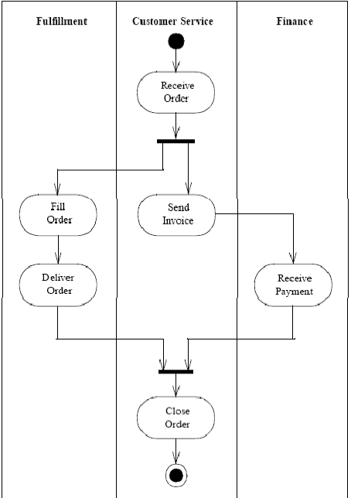
“Activity Diagram with Swimlanes”: Örnek

Slide 15
“Use-Case” Esaslı Gereksinim Analizi

Slide 16
Gereksinim Analizinde “Use-Case” Yaklaşımı
Bakış açısı: Sistem, kullanıcısı için “ne” yapacak ?
Sistem kapalı bir kutu (“black-box”)
Sistem-kullanıcı etkileşimi
Sistemin dışarıdan görünen davranışı
İlgilenmediklerimiz:
Sistemin iç yapısı
Sistem belirlenen davranışı “nasıl” yapacak ?
Belirlenen davranış “nasıl” kodlanacak ?
Bu bakış açısı, sistemdeki tüm işlevselliği değil, kullanıcılar için artı değer oluşturacak işlemleri düşünmemizi sağlar

Slide 17
“Use-Case” Nedir? (1)
Yazılım sisteminin kullanıcısına değer döndüren, dışarıdan gözlemlenebilen davranışının bütünüdür
Değer
Sistem “use case” kapsamındaki işleri gerçekleştirdiğinde oluşacak çıktı, sonuç veya durumdur
Gözlemlenebilirlik
Kullanıcı ve sistem arasındaki etkileşimi tanımlar
Bütünlük:
“Use-case” kullanıcının istediği değerin üretilebilmesi için gereken tüm ilişkili adımları içerir

Slide 18
“Use-Case” Nedir? (2)
Her “use-case”in bir amacı vardır
Niye belirlendi ? Kullanıcının hangi işlemini gerçekleştirecek ?
Hangi davranışı modelliyor ? Ne yapacak ?
Ne zaman sonlanacak ? Hangi değeri üretecek ?
Örnekler:
Öğrencinin bir derse kaydolması
Muhasebe görevlisinin aylık bordroları hazırlaması
Banka müşterisinin ATM’den para çekmesi
Bir kişinin asansörü çağırması

Slide 19
Gereksinim Analizinde Yapısal Yöntem ya da “Use-Case” Yaklaşımı: Örnek
Yapısal yöntem:
Sistem müşteri kartını kabul eder.
Sistemde işlemlerin yapılabilmesi için şifre geçerli olmalıdır.
Sistemde para çekme ve para yatırma seçenekleri mevcuttur.
Sistem istendiğinde işlemlerin makbuzunu verir.
……
Use case yaklaşımı:
Müşteri kartını yerleştirir
Sistem şifreyi sorar
Müşteri şifresini girer
Şifre doğruysa, sistem para çekme ve para yatırma seçeneklerini sunar
Müşteri para çekme işlemini seçer
......

Slide 20
“Use-Case” Esaslı Gereksinim Analizi –
Kazançlar
Kullanıcının gereksinimi olmayan özellikleri tanımlamamızı engeller
Kullanıcının da anlayabileceği şekilde sistemin davranışlarını ve sorumluluklarını tanımlar
Kullanıcı ile iletişimi kolaylaştırır
Kullanıcı arayüzlerinin tasarlanmasını kolaylaştırır
Kullanıcı kılavuzlarını yazarken başlangıç noktasını oluşturur
Geliştirme sürecini başlatır ve tüm temel iş adımlarını birbirine bağlar
Tasarlanacak test durumlarına esas oluşturur

Slide 21
“Use-Case” Esaslı Gereksinim Analizi –
Dikkat Edilecek Noktalar
“Use-case”ler sistemin iç yapısını tanımlamaz (sistem kapalı kutu)
Tasarım öğeleri belirsizdir
Tipik olarak birden çok tasarım öğesi, bir use case’in işletilmesi için kullanılır
Yapısal veya nesne yönelimli yaklaşımlarda kullanılabilmesinin temel nedeni budur
“Use case”ler sadece işlevsel gereksinimleri, kullanıcı bakış açısıyla tanımlar
Sistemin iç davranışına ilişkin gereksinimler, kullanıcı gereksinimleri gerçekleştirilirken daha sonraki adımlarda karşılanır
Bu tür gereksinimler sıklıkla, iş kuralı veya tasarım kısıtı olarak “use-case”lerle ilişkilendirilir

Slide 22
“Use-Case” Esaslı Gereksinim Analizi: Yöntem
Aktörleri ve “use-case”leri belirle
Amaç: Sisteminin aktörlerini ve “use-case”lerini belirlemek ve üst seviye “use-case” modelini oluşturmak
Aktörler belirlenir
“Use-case”ler belirlenir
Her aktör ve “use case” kısaca tanımlanır
Üst seviye “use-case” modeli tanımlanır
“Use-case”leri detaylandır
Amaç: Belirlenen tüm “use-case”lerin iş akışlarını detaylı olarak tanımlamak
Ana akış tanımlanır
Alternatif akışlar tanımlanır

Slide 23
“Use-Case” Esaslı Gereksinim Analizi: Yöntem (devamı)
“Use-case” modelini yapılandır
Amaç: Oluşturulan use case modelini ortak noktaları en aza indirecek
şekilde yapılandırmak
Gereken yerlerde “extend” ve “include” ilişkileri kullanılabilir
Yapılandırılan “use-case” modeli, iş süreçlerini referans alınarak değerlendirilir
Kullanıcı arayüzlerini tanımla
Amaç: Use case tanımları esas alınarak kullanıcı arayüzlerini üst seviyeli olarak tanımlamak
Kağıt üzerinde çizim yapılabilir
Arayüz prototipleme aracı kullanılabilir

Slide 24
Örnek: ATM Uygulaması
Bir bankanın ATM cihazı için yazılım geliştirilecektir. ATM, banka kartı olan müşterilerin hesaplarından para çekmelerine, hesaplarına para yatırmalarına ve hesapları arasında para transferi yapmalarına olanak sağlayacaktır. ATM, banka müşterisi ve hesapları ile ilgili bilgileri, gerektiğinde merkezi banka sisteminden alacaktır. Banka sistemi ayrıca her günün sonunda, ATM’den günlük işlemlerin bir özetini isteyecektir.

Slide 25
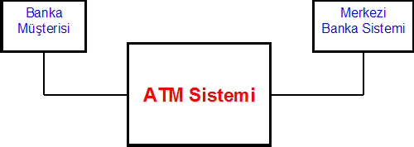
ATM Uygulaması – Kapsam
Bağlam (“context”) diyagramı

Slide 26
ATM Uygulaması (Adım 1. Aktörleri ve “Use Case”leri Belirle) –
Aktörler
Soru: ATM uygulama yazılımının kullanıcıları kimlerdir?
Banka müşterisi
Merkezi Banka Sistemi

Slide 27
ATM Uygulaması (Adım 1. Aktörleri ve “Use Case”leri Belirle) –
“Use Case”ler
Soru: Belirlenen aktörler ATM’den ne istiyorlar ?
Aktör: Banka müşterisi
Para çekme
Para yatırma
Para transferi
Aktör: Merkezi Banka Sistemi
Günlük özet alma

Slide 28
ATM Uygulaması (Adım 1. Aktörleri ve “Use Case”leri Belirle) –
Kısa Tanımlar
Aktör: Banka müşterisi
Bankada hesabı ve banka kartı olan, ATM’den işlem yapma hakkı olan kişi
Use case: Para çekme
Banka müşterisinin nasıl para çekeceğini tanımlar. Para çekme işlemi sırasında banka müşterisinin istediği tutarı belirtmesi ve hesabında bu tutarın mevcut olması gerekir.

Slide 29
ATM Uygulaması (Adım 1. Aktörleri ve “Use Case”leri Belirle) –
“Use-Case” Diyagramı
[1] Para Çekme
Merkezi Banka Sistemi
Banka Müşterisi
[2] Para Yatırma
[4] Günlük Özet Alma
[3] Para Transferi
Her use case biricik (“unique”) olarak numaralandırılmış

Slide 30
“Use Case” Detayı: Etkinlik Zinciri
Z
a
m
a n
Etkinlik 1
s
ı
r
a
l ı
Etkinlik 2

Slide 31
ATM Uygulaması (Adım 2. “Use Case”leri Detaylandır) –
Para Çekme (Ana Akış)
Banka Müşterisi kartını yerleştirir
ATM kartı okur
Banka Müşterisi şifreyi girer
ATM işlem seçeneklerini gösterir
Banka Müşterisi “para çekme” işlemini seçer
ATM olası para tutarlarını gösterir
Banka Müşterisi para tutarını girer
ana akış
ATM para çekme talebini Merkezi Banka Sistemi’ne iletir
Merkezi Banka Sistemi, Banka Müşterisi’nin hesabını kontrol eder
Merkezi Banka Sistemi, Banka Müşterisi’nin hesabından tutarı düştü ve işlem sonucunu ATM’ye iletir
ATM nakit parayı verir
ATM kartı iade eder
Olası sapma noktaları

Slide 32
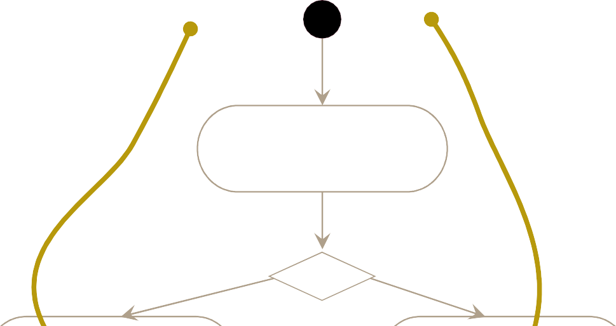
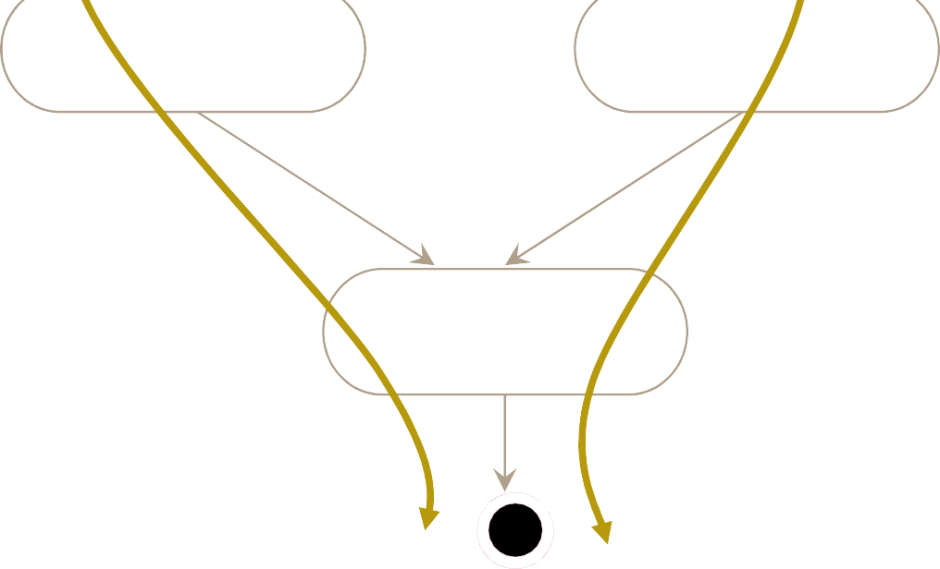
“Use Case” Detayı: Alternatif Akışlar
Senaryo 1
Etkinlik 1
onaylandı
[hayır]
[evet]
Etkinlik 2
Etkinlik 3
Senaryo 2
Etkinlik 4

Slide 33
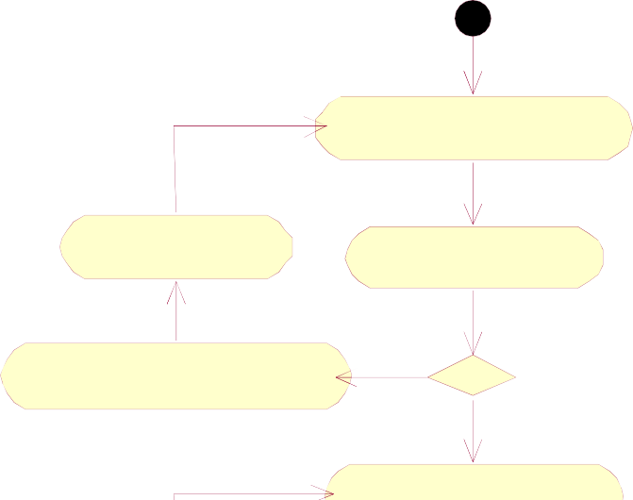

ATM Uygulaması (Adım 2. “Use Case”leri Detaylandır) –
Para Çekme (“Activity Diagram”)
[1] Para Çekme, Başlangıç
[1,1] Banka Müşterisi kartını yerleştirdi
[1,7] Banka Müşterisi para tutarını girdi
[1,A10.2] ATM Banka
Müşterisi'ni uyardı
[1,A3.2] ATM
kartı iade etti
[1,2] ATM kartı okudu
[1,8] ATM para çekme talebini Merkezi Banka Sistemi'ne iletti
[1,A3.1] ATM kartın geçersiz olduğunu belirledi
geçerli kart mı?
[1,A10.1] Merkezi Banka Sistemi, Banka Müşterisi'nin hesabında yeterli para olmadığını belirledi ve işlem sonucunu ATM'ye iletti
Hayır
Evet
[1,3] Banka Müşterisi
şifreyi girdi
[1,9] Merkezi Banka Sistemi, Banka Müşterisi'nin hesabını kontrol etti
[1,A4.2] ATM Banka
Müşterisini uyardı
hesapta yeterli
para var mı?
Hayır
Evet
[1,A4.1] ATM şifrenin geçersiz olduğunu belirledi
geçerli şifre mi?
[1,10] Merkezi Banka Sistemi, Banka Müşterisi'nin hesabından tutarı düştü
Hayır
Evet
[1,4] ATM işlem seçeneklerini gösterdi
[1,11] ATM nakit parayı verdi
[1,5] Banka Müşterisi "para çekme" işlemini seçti
[1,12] ATM kartı iade etti
[1,6] ATM olası para tutarlarını gösterdi
[1] Para Çekme, Bitiş

Slide 34
Para Çekme – “Activity Diagram with Swimlanes”
Banka Müsterisi ATM Merkezi Banka Sistemi
[1] Para Çekme, Başlangıç
[1,1] Banka Müşterisi kartını y erleştirdi
Aktörlerin ve sistemin sorumlulukları ayrı
[1, 2] ATM kartı okudu
[1,3] Banka Müşterisi
şif rey i girdi
geçerli kart mı?
Ev et
Hay ır
[ 1, A.3. 1] ATM kartın
geçers iz olduğunu belirledi
[1,A.3.2] ATM
kartı iade etti
[1,A.4.2] ATM Banka
Müşterisini uy ardı
geçerli şif re mi?
Hay ır
[1,A.4.1] ATM şif renin geçersiz olduğunu belirledi
Ev et
[1,5] Banka Müşterisi "para çekme" işlem ini seçt i
[ 1, 4] ATM işlem seçeneklerini gösterdi
[1,6] ATM olası para tutarlarını gösterdi
[1,7] Banka Müşterisi para tutarını girdi
[1,8] ATM para çekme talebini Merkezi Banka Sistemi'ne iletti
[1,9] Merkezi Banka Sistemi, Banka Müşterisi'nin hesabını kontrol etti
hesapta y eterli para v ar mı?
Hay ır
Ev et
[ 1,A.10.2] A TM Banka
Müşterisi'ni uy ardı
[1,A.10.1] Merkezi Banka Sistemi, Banka Müşterisi'nin hesabında y eterli para olmadığını belirledi v e işlem sonucunu ATM'y e iletti
[1,11] ATM nakit paray ı v erdi
[1,10] Merkezi Banka Sistemi, Banka Müşterisi'nin hesabından tutarı düştü
[1, 12] ATM kart ı iade et ti
[1] Para Çekme, Bitiş

Slide 35
Para Çekme: Alternatif Tanım
Use Case No: | 12
Use Case Adı: | Para Çekme
Tanımlayan: |  | Son Değiştiren:
Tanımlama Tarihi: |  | Son Değişiklik Tarihi:
 | Aktör: | Banka müşterisi, Merkezi Banka Sistemi
 | Kısa Tanımı: | Banka müşterisinin nasıl para çekeceğini tanımlar.
 | Önkoşul: | Merkezi Banka Sistemi erişilebilir durumdadır.
 | Sonkoşul: | Banka müşterisi nakit parayı ve banka kartını alır.
 | Önceliği: | 1
 | Kullanım sıklığı: | Çok sık
 | Ana akış: | Banka Müşterisi kartını yerleştirdi ATM kartı okudu Banka Müşterisi şifreyi girdi ATM işlem seçeneklerini gösterdi Banka Müşterisi “para çekme” işlemini seçti ATM olası para tutarlarını gösterdi Banka Müşterisi para tutarını girdi ATM para çekme talebini Merkezi Banka Sistemi’ne iletti Merkezi Banka Sistemi, Banka Müşterisi’nin hesabını kontrol etti 10.Merkezi Banka Sistemi, Banka Müşterisi’nin hesabından tutarı düştü ve işlem sonucunu ATM’ye iletti ATM nakit parayı verdi ATM kartı iade etti
 | Alternatif Akış: | A3: ATM kartın geçersiz olduğunu belirledi A3.1. ATM kartı iade etti A3.2. Adım-1’den devam et A4: ATM şifrenin geçersiz olduğunu belirledi A4.1. ATM Banka Müşterisi’ni uyardı A4.2. Adım-3’ten devam et A10: Merkezi Banka Sistemi, Banka Müşterisi’nin hesabında yeterli para olmadığını belirledi ve işlem sonucunu ATM’ye iletti A10.1. ATM Banka Müşterisi’ni uyardı A10.2. Adım-7’den devam et
 | İçerdiği use case’ler:
 | Özel gereksinimler: | (Adım-2) ATM kartı 3 saniye içinde okumalıdır.
A.Tarhan, 2010 | Varsayımlar: | - 35 - | BBS-651-DN04
 | Not:

Slide 36

ATM Uygulaması (Adım 3. “Use-Case” Modelini Yapılandır) –
“Use-Case” Diyagramı
extends
[1.1] Yetersiz Bakiye
Bildirme
[1] Para Çekme
Merkezi Banka Sistemi
Banka Müşterisi
[2] Para Yatırma
[3] Para Transferi
[4] Günlük Özet Alma

Slide 37
ATM Uygulaması (Adım 4. Kullanıcı Arayüzlerini Tanımla) – Para Çekme “Use Case”i için Kullanıcı Arayüzü
Çekmek istediğiniz para miktarını seçin:
10 | 20
25 | 50
75 | 100
200 | Diğer
Çekmek istediğiniz
para miktarını girin:
Geri
Tamam
(Para Çekme ana akışı 6 ve 7 no’lu adımlarıyla ilişkili kullanıcı arayüzleridir.)

Slide 38
“Use-Case” Esaslı Gereksinim Analizi: Başarı İçin Anahtar Noktalar
“Use-case” modelini iteratif olarak geliştirin
Kullanıcıları analize dahil edin
“Use-case”leri görsel olarak modelleyin
“Use-case”leri işlevsel olmayan gereksinimleri çıkarmak için kullanın
“Use-case”leri ve “use-case” senaryolarını önceliklendirin
“Use-case”leri doğrulayın ve diğer geliştirme öğelerine izlenirliğini kurun

Slide 39
Örnek Çözümleme: Kütüphane Destek Sistemi
Kütüphane işlemlerini desteklemek amacıyla bir yazılım sistemi oluşturulacaktır.
Sistem; kayıtlı müşterilere, yine kayıtlı kitap ve dergileri ödünç verecektir.
Kütüphane, yeni başlıklı kitap ve dergilerin satın almasını yapacaktır. Popüler başlıklar, birden çok kopya satın alınacaktır. Eski kitap ve dergiler, zaman aşımına uğradıklarında veya çok yıprandıklarında yok edilecektir.
Kütüphanede, müşterilerle iletişimi sağlayacak ve yaptığı işler sistem tarafından desteklenecek bir kütüphane görevlisi bulunacaktır.
Müşteri, kütüphanede o anda bulunmayan bir kitap veya dergiyi rezerve edebilecektir. Kitap veya dergi kütüphaneye geri döndürüldüğünde, rezervasyonu yapan müşteri haberdar edilecektir. Rezervasyon, müşteri kitap veya dergiyi ödünç aldığında veya müşterinin özel isteği üzerine iptal edilecektir.
Sistem; kitap ve dergi başlıklarının, kitap ve dergi kopyalarının, müşterilerin, ödünç işlemlerinin ve rezervasyonların kaydedilmesine, güncellenmesine ve silinmesine olanak sağlayacaktır.
Sistem tüm popüler bilgisayar ortamlarında (UNIX, Windows, OS/2, vb.) çalışacak ve modern bir kullanıcı ara yüzüne sahip olacaktır.
Sistem yeni işlevler eklemek suretiyle genişletilebilir olacaktır.

